Slide 1

Identificació de subjectes a partir de l’anàlisi de dades multimodals RGB-Depth
Visió per Computador
Joan Herman i Balaguer
Desembre de 2012
Directors del Projecte:
  Sergio Escalera Guerrero
  Albert Clapès i Sintes

Slide 2

Índex
Identificació facial: situació actual
Objectius del treball
Preliminars del projecte
Llibreries utilitzades
Diagrama del projecte
Detall dels blocs principals
Disseny i implementació
Fase d’entrenament
  Base de dades
  Tractament d’imatges
  Extracció de característiques
  Homografia
Identificació
Fase de test
  Entorn i dades
  Mètriques
  Resultats
  Conclusions
Conclusions i línies de treball futures

Slide 3
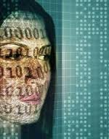
Identificació facial: situació actual
Solucions actuals
Basades en mètodes holístics
Mètodes mixtes
Problemàtica
Ineficàcia
No existeixen solucions robustes per a la demanda actual
Creació de models
Mètodes d’extracció de característiques
No hi ha garanties d’autentificació i no repudi
Notes:
Solucions que utilitzen mètodes basats en:
Tècniques holístiques
Extracció de característiques
Creació de models
Problemàtica:
Mètodes actuals ineficaços. No hi ha garanties d’autentificació i no repudi.
No existeixen solucions robustes per a tot tipus de situacions i per satisfer la forta demanda actual.

Slide 4
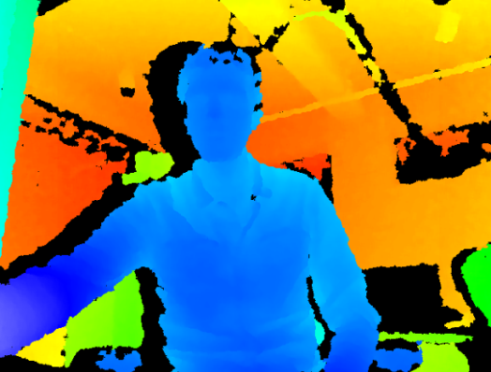
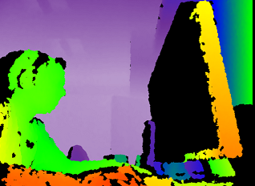
Objectius del treball
Recerca
Explorar el camp de la identificació facial de subjectes
Explorar tècniques d’anàlisi multimodal RGB-Depth
Ampliació de coneixement
Validar diferents tècniques de reconeixement facial
Aprofundir en algoritmes de detecció i identificació
Pràctica
Desenvolupar prototipus
Prioritzar l’ús codi públic i llibreries de codi obert.
Treballar conceptes Identificació de persones
Notes:
Explorar el camp de la identificació facial de subjectes utilitzant tècniques d’anàlisi multimodal (imatges RGB i profunditat-3D).
Validar les diverses tècniques emprades en el reconeixement facial i aprofundir en algorismes de detecció i identificació facial.
Dissenyar i desenvolupar diferents prototipus per treballar els conceptes relacionats amb la identificació de persones, prioritzant l’ús de codi públic i llibreries de codi obert.

Slide 5
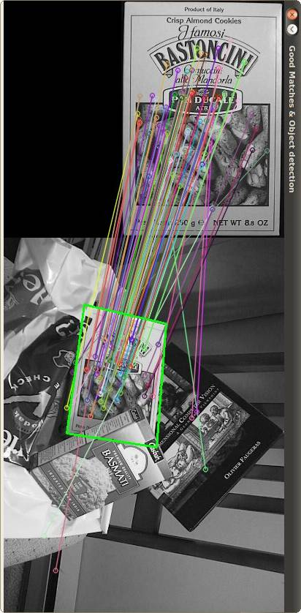
Preliminars del projecte
Desenvolupar prototipus funcional que identificarà conjunt de subjectes de test amb l’ús de l’algoritme PCA amb classificació SVM.
Realitzar proves comparatives amb diferents conjunts d’entrenament i millores proposades
Millorar els conjunts d’entrenament mitjançant escalat, equalització i Homografia
Notes:
Desenvolupament d’un prototipus funcional que identificarà un conjunt de subjectes de test, a partir de tècniques de processament PCA més classificació SVM.
Millora dels conjunts d’entrenament mitjançant escalat, equalització i Homografia
Proves comparatives amb diferents conjunts d’entrenament amb les diferents millores proposades

Slide 6
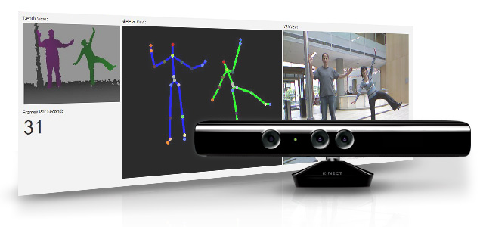
Llibreries utilitzades
Microsoft SDK-Kinect
PCL
OpenNI
OpenCV
Notes:
Microsoft SDK per dispositiu Kinect, pel seguiment facial i la captura d’imatges i vectors 2D i 3D amb informació de profunditat
OpenCV pel tractament d’imatges d’alt nivell
OpenNI per interactuar amb els dispositius de captura d’imatge utilitzats.
PCL per treballar amb imatges 2D i 3D i pel processament de núvols de punts.

Slide 7
Diagrama del projecte
Captura d’informació
Segmentació i detecció d’usuari
Detecció facial
Extracció característiques
Reconeixement

Slide 8

Detall des blocs principals
Captura d’informació
Gravació sota demanda d’imatges del flux de vídeo (frames), per tal d’aconseguir la base de dades d’entrenament i les imatges de test
Segmentació i detecció d’usuari
Tractament d’imatges dels subjectes de la bbdd separant el fons de la cara i retallant àrees delimitades per la malla 3D.
Detecció facial
Detecció de la cara del subjecte sense identificar-la (característiques tipus Haar d'un objecte)
Extracció de característiques
Obtenció dels dos vectors que representen els núvols de punts característics de la cara del subjecte:
vector 2D:100 punts característics de la cara del subjecte,
Vector 3D: rotació i translació de la cara.
Reconeixement
Basat en un model PCA més SVM. El procés dona un índex de fiabilitat per a cada imatge de test i una predicció del subjecte (candidat).
Notes:
Captura d’informació
Es gravaran imatges del flux de vídeo (frames), sota demanda per tal d’aconseguir la base de dades d’entrenament i les imatges de test per fer el test de reconeixement.
Segmentació d’objectes i detecció d’usuari
En aquesta fase es treballaran les imatges dels subjectes separant el fons de la cara i retallant les àrees delimitades per la malla generada a partir de la informació 3D obtinguda del subjecte.
Detecció de la cara
El sistema detectarà la cara del subjecte sense identificar-la, basant-se en les característiques tipus Haar d'un objecte. Un conjunt d'aquestes característiques pot ser utilitzada per determinar el contrast mostrat pel rostre humà i la seva interrelació espacial.
Extracció del núvol de punts i característiques
Obtindrem els dos vectors que representen els núvols de punts característics de la cara del subjecte:
vector 2D, amb els 100 punts característics de la cara del subjecte,
Vector 3D, amb informació sobre la rotació i translació de la cara.
Reconeixement facial
Utilitzant la imatge seleccionada a la fase anterior i la imatge de test del subjecte, s'instancia el reconeixement basat en un model PCA més SVM. El procés dona un índex de fiabilitat per a cada imatge de test i una predicció del subjecte (candidat).

Slide 9
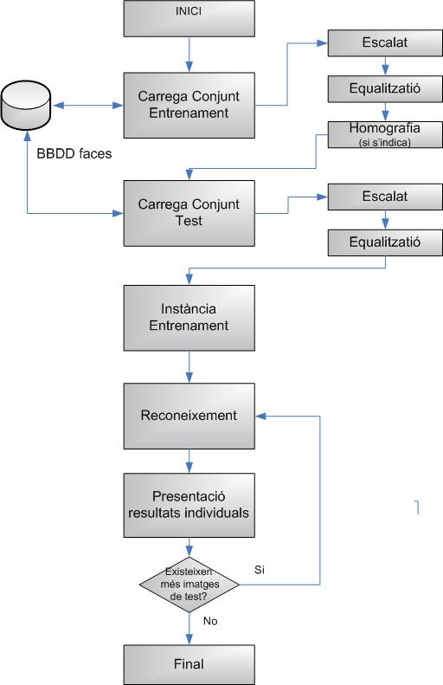
Disseny i implementació (I)
Càrrega set d’entrenament
Càrrega d’imatges del conjunt d’entrenament a un vector
Extracció característiques principals i aplicació d’Homografia i transformació de la imatge de cada subjecte
Càrrega set de test
Càrrega de les imatges de test; es carregaran també en un vector d’imatges.
Instància d’entrenament
Instancia d’entrenament amb el vector d’imatges transformades.
Millora del conjunt d’entrenament.
Tractament previ d’escalat i equalització.
Notes:
Càrrega set d’entrenament: Es carregaran totes les imatges del conjunt d’entrenament a un vector. Per a cada subjecte s’extrauran les característiques principals i s’aplicarà Homografia i transformació respecte a la imatge principal per millorar el conjunt d’entrenament.
Càrrega set de test: les imatges de test, es carregaran també a un vector d’imatges amb un tractament previ d’escalat i equalització.
Instància d’entrenament: S’instanciarà l’entrenament amb el vector d’imatges transformades.

Slide 10
Disseny i implementació (II)
Reconeixement
Instància de reconeixement per a cadascuna de les imatges de test, obtenint una matriu de resultats.
Presentació de resultats
Presentació de resultats de cada reconeixement individual: Predicció i índex de fiabilitat
Repetició del test
Repetició de reconeixement sense aplicar Homografia,
Obtenció d’una segona matriu per l’estudi de resultats comparats.
10
Notes:
Reconeixement: Una vegada finalitzat l’entrenament s’instanciarà el reconeixement per a cadascuna de les imatges dels subjectes de test, obtenint una matriu de resultats.
Presentació de resultats: El algoritme presentarà els resultats de cada reconeixement individual: Predicció i índex de fiabilitat
Es repetirà després el procés, de reconeixement sense aplicar Homografia), només amb l’aplicació prèvia d’escalat de les imatges i d’equalització i s’obtindrà una segona matriu, útil per l’estudi de resultats.

Slide 11
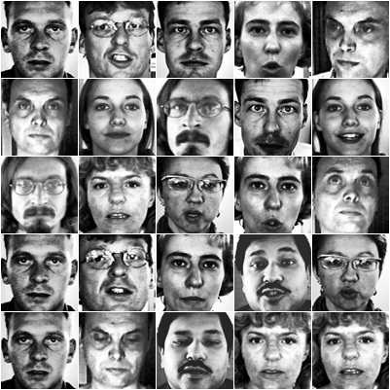
Fase d’entrenament: base de dades
Continguts
10 subjectes diferents
Informació útil
Característiques delimitades pel perímetre de la malla 3D
Àrea de la cara del subjecte
Tractament
Escalat proporciónal
Equalització
50 imatges de test
200 imatges d’entrenament
Notes:
200 imatges d’entrenament i 50 imatges de test de10 subjectes diferents.
Informació útil delimitada a l’àrea per la malla que emmarca la cara del subjecte
Imatges prèviament tractades amb escalat proporcional a100x100 píxels.

Slide 12
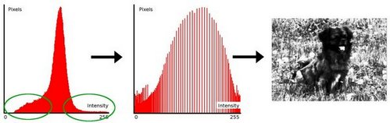
Fase d’entrenament: tractament d’imatges
Escalat proporcional d’imatges
funcions de retallat i escalat
Respecte de les proporcions originals de la imatge
Equalització
Millora del contrast
Ampliació rang dinàmic
Notes:
Escalat proporcional d’imatges: Pel tractament de les imatges s’ha utilitzat funcions de retallat i escalat que respecten les proporcions originals de la imatge
Equalització: s’ha modificat l’histograma de totes les imatges per tal de millorar el contrast i ampliar rang dinàmic

Slide 13
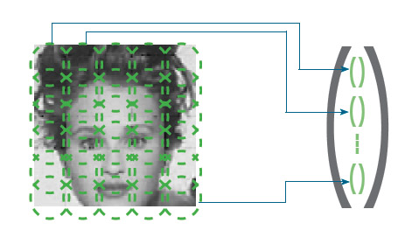
Fase d’entrenament: extracció de característiques
Extracció de característiques
Cerca de descriptors
Detectar correspondències entre punts de característiques
Extreure les característiques de les imatges del conjunt d’entrenament. Guardar per separat imatge principal de la resta d’imatges del subjecte pel procés posterior.
Utilització de FLANN, i tècniques de “nearest neighbor”
Aplicar el mètode “detection “per a les dues imatges (entrenament i test)
Crear objecte “SurfFeatureDetector”
Calcular les matrius de descriptors corresponents.
Notes:
Extracció de característiques de les imatges del conjunt d’entrenament. Guardar per separat imatge principal de la resta d’imatges del subjecte pel procés posterior.
Crear objecte SurfFeatureDetector i aplicar el mètode detection per a les dues imatges i calcular les seves dues matrius de descriptors corresponents.
Detectar correspondències entre punts de característiques de les dues imatges, utilitzant FLANN, i tècniques de “nearest neighbor”

Slide 14
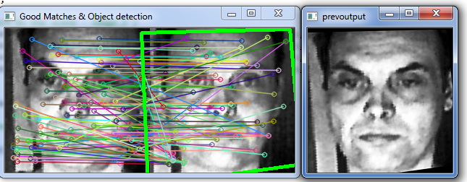
Fase d’entrenament: homografia
Calcul de la matriu de transformació utilitzant
Vectors de característiques
Imatge d’entrenament i principal del subjecte
Tractament del conjunt d’entrenament
Transformació d’imatges utilitzant matriu de transformaciñó
Creació vector d’imatges d’entrenament
A partir d’imatges tractades
Notes:
Càlcul per Homografia de la matriu de transformació a partir dels vectors de punts de característiques coincidents entre cada imatge d’entrenament i la principal.
Transformació del conjunt d’entrenament. Adaptació de les imatges de la base de dades a la principal de cada subjecte a partir de la matriu de transformació, utilitzant funció warp.
Creació del vector d'imatges d’entrenament.

Slide 15
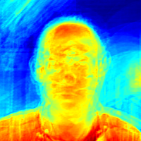
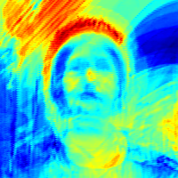
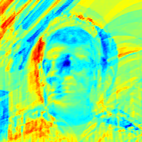
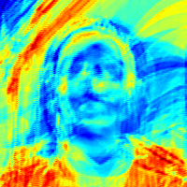
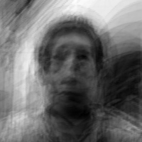
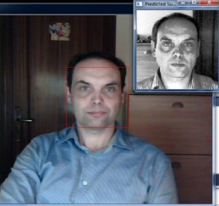

Identificació
Implementació de PCA d’OpenCV
Utilitzant funció “predict()”
Càlcul de la imatge més adient
Prenent com a origen imatge de test passada.
Retorn valors etiqueta del candidat i índex de predicció.
Fent servir SVM per a la categorització.
Notes:
Implementació de PCA d’OpenCV mitjançant la funció “predict()” que utilitza SVM per a la categorització.
Càlcul de la imatge més adient a la passada com a matriu de referència i retorn de la etiqueta corresponent del vector d’entrenament juntament amb un valor de fiabilitat de la predicció

Slide 16

Fase de test: entorn i dades
Conjunt d’Entrenament
Conjunts de 100, 150 y 200 imatges
10 subjectes diferents
Conjunt de Test
50 imatges
10 subjectes
2 fases de proves
Amb millora d’entrenament per Homografia
Sense Homografia
Notes:
200 imatges d’entrenament i de 50 imatges de test, corresponents a 10 subjectes diferents.
S’efectuaran diferents proves d’identificació utilitzant totes les imatges de test i conjunts d’entrenament e 100, 150 y 200 imatges
1a. Fase de proves: sense utilitzar Homografia.
2.a. Fase de proves utilitzant homografia per la optimització dels conjunts d’entrenament.

Slide 17

Fase de test: mètriques
Percentatge de reconeixement
Índex de fiabilitat
Notes:
1. Percentatge de reconeixement dels subjectes, calculats en base a les prediccions de cada subjecte.
2. Índex de fiabilitat de la predicció. Es calcularà la mitjana dels índex de fiabilitat de les prediccions per a cada subjecte.

Slide 18

Fase de test: resultats
Resultats obtinguts a les proves de reconeixement facial, amb diferents conjunts d’entrenament i amb o sense millora per Homografia
Notes:
Resum dels resultats obtinguts a les proves del pro-totipus de reconeixement facial, amb diferents conjunts d’entrenament i aplicant o no Homografia per calcular els resultats.

Slide 19
Fase de test: conclusions
1
Utilitzant els algorismes de categorització PCA ( amb SVM), amb un entorn de proves controlat, i conjunts d’entrenament de fins a 200 imatges prèviament tractades, aconseguim un percentatge de reconeixement molt elevat, entre el 98 i el 100%.
2
Aquest percentatge de reconeixement baixa lleugerament quan s’aplica Homografia (un 2%), encara que en general l’índex de fiabilitat del reconeixement puja considerablement fins un 25%.
3
Imatges d’entrenament que s’allunyen de la imatge frontal del subjecte mirant a la càmera i expressió neutra, fan la identificació menys eficient.
4
En alguns casos concrets l’aplicar Homografia és contraproduent, ja que es produeix una deformació de les imatges al trobar-se correlacions errònies entre punts de característiques, cosa que empitjora els resultats del reconeixement.
Notes:
1. Utilitzant els algorismes de categorització PCA ( amb SVM), amb un entorn de proves controlat, i conjunts d’entrenament de fins a 200 imatges prèviament tractades, aconseguim un percentatge de reconeixement molt elevat, entre el 98 i el 100%.
2. Aquest percentatge de reconeixement baixa lleugerament quan s’aplica Homografia (un 2%), encara que en general l’índex de fiabilitat del reconeixement puja considerablement fins un 25%.
3. Imatges d’entrenament que s’allunyen de la imatge frontal del subjecte mirant a la càmera i expressió neutra, fan la identificació menys eficient.
4. En alguns casos concrets l’aplicar Homografia és contraproduent, ja que es produeix una deformació de les imatges al trobar-se correlacions errònies entre punts de característiques, cosa que que empitjora els resultats del reconeixement.

Slide 20
Conclusions i línies de treball futures
a
En les línies de treball actuals, l’índex de reconeixement en un entorn real està entre el 30 i el 70%, valors clarament insuficients.
b
L’aplicació d’un sistema de reconeixement facial a un escenari d’identificació empresarial o policial, requerirà algorismes més robustos per identificar persones amb la precisió i no repudi necessàries.
c
No existeixen en l’actualitat sistemes automatitzats de vigilància que es basin en el reconeixement facial, encara que sí que s’estan utilitzant sistemes mixtes de suport, però validats per essers humans.
Com a línia futura de treball,serà necessari aprofundir en mètodes de reconeixement més sofisticats (o una combinació de varis mètodes) capaços de identificar subjectes sota diferents condicions ambientals i diferents punts de vista.
d
Notes:
En les línies de treball actuals, l’índex de reconeixement en un entorn real està entre el 30 i el 70%, valors clarament insuficients.
L’aplicació d’un sistema de reconeixement facial a un escenari d’identificació empresarial o policial, requerirà algorismes més robustos per identificar persones amb la precisió i no repudi necessàries.
No existeixen en l’actualitat sistemes automàtitzats de vigilància que es basin en el reconeixement facial, encara que sí que s’estan utilitzant sistemes mixtes de suport, però validats per essers humans.
Com a línia futura de treball,serà necessari aprofundir en mètodes de reconeixement més sofisticats (o una combinació de varis mètodes) capaços de identificar subjectes sota diferents condicions ambientals i diferents punts de vista.

Slide 21
Fí de la presentació
Gràcies per la seva atenció
Preguntes: jherman@uoc.edu

